Slide 1
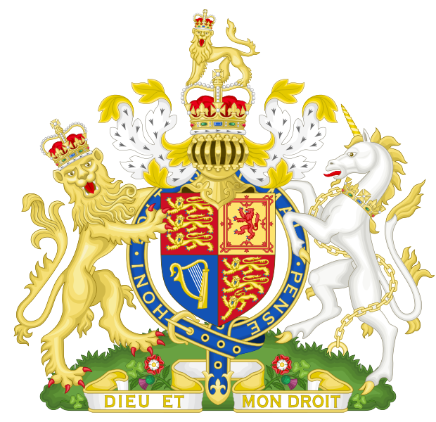
УЈЕДИЊЕНО КРАЉЕВСТВО
ВЕЛИКЕ БРИТАНИЈЕ
И СЕВЕРНЕ ИРСКЕ

Slide 2
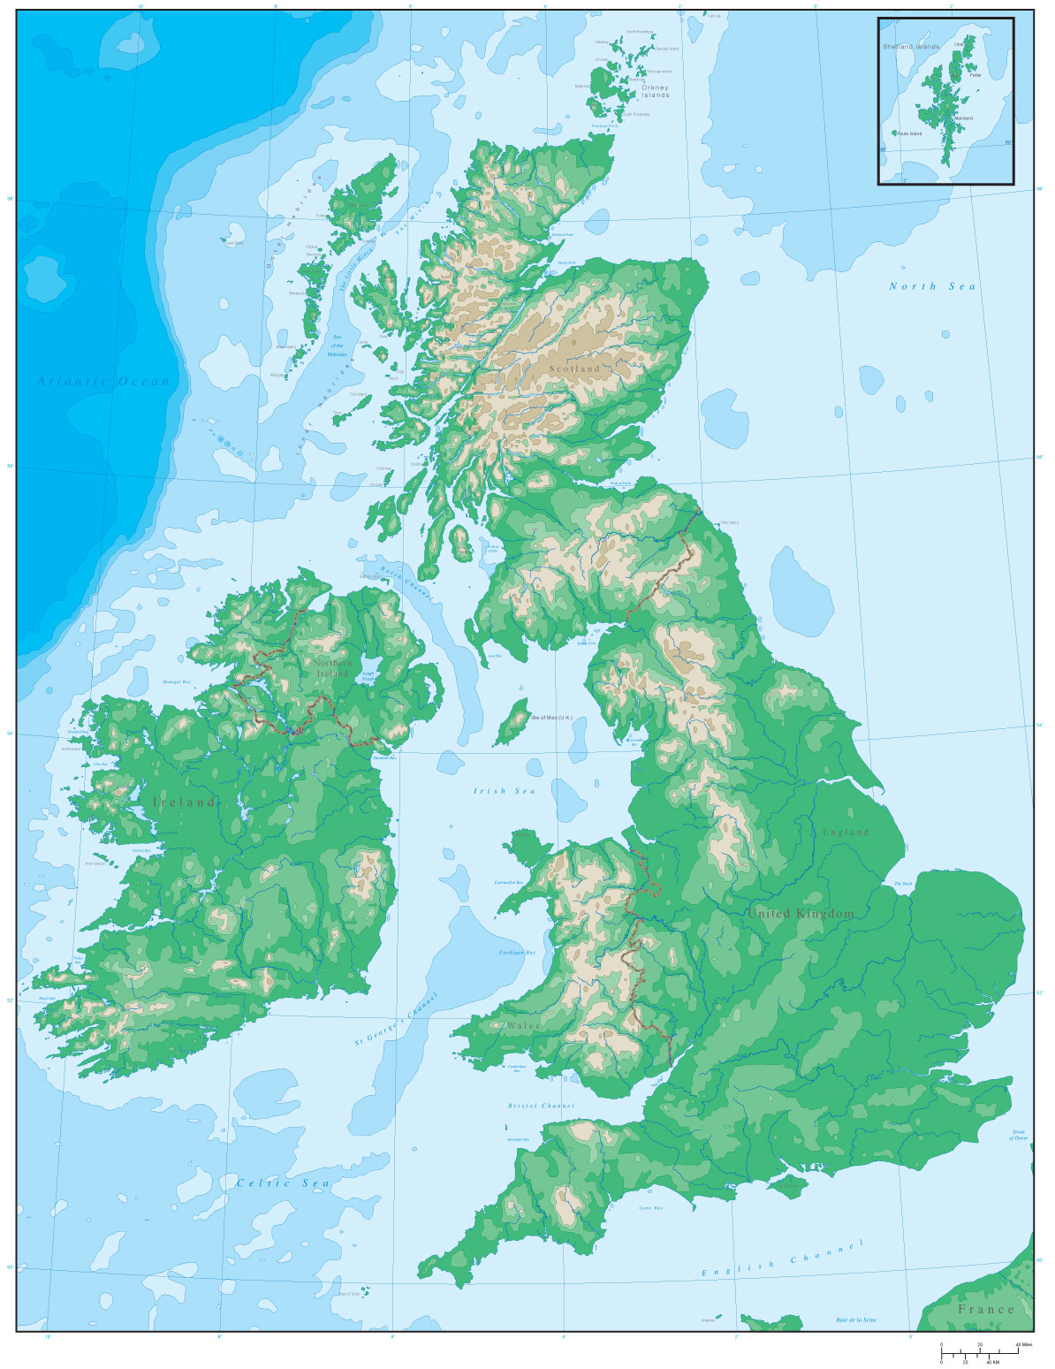
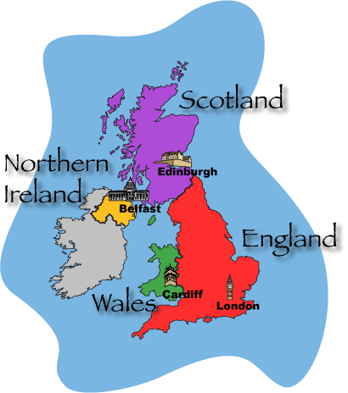
Оркнејска острва
Уједињено Краљевство је острвска држава у Западној Европи.
Шетланди
Хебриди
Административно се може поделити на четири регије.
Атлански океан
Северно море
Ирско море
Ирска
Велика Британија
Ла Манш

Slide 3
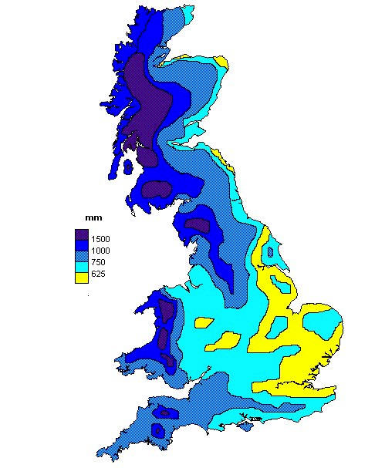
Рељеф
Клима
- на југоистоку низија
- океанска;
- планине ниже, старе громадне;
- падавине се смањују од запада ка истоку;
Каледонске планине
Бен Невис
Гремпиенске планине
Алстер
Пенинске планине
Камбријске планине

Slide 4
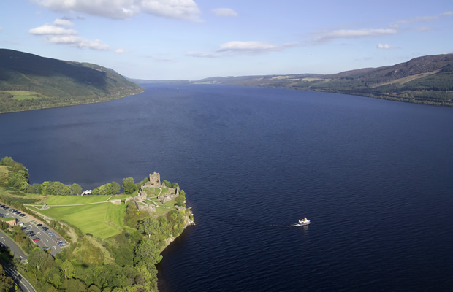
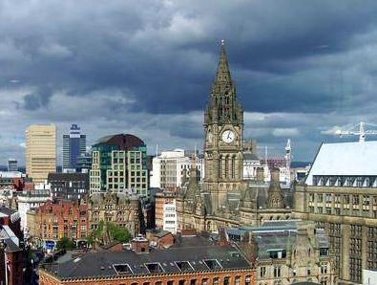
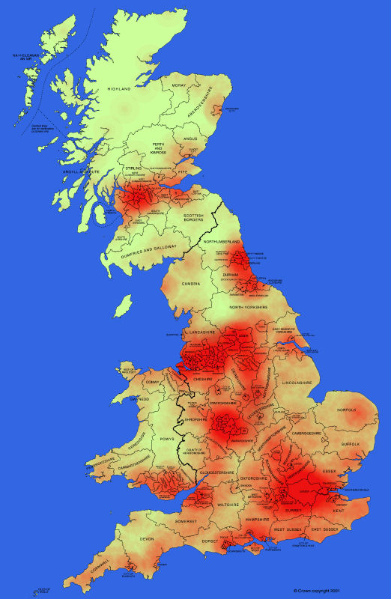
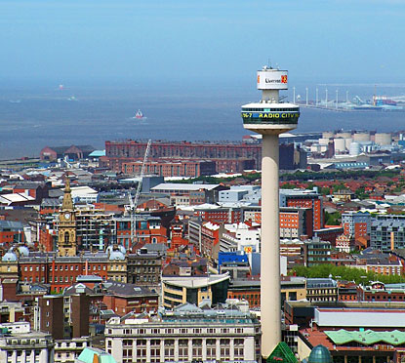
Становништво
Енглези (Германи), Велшани, Шкоти и Ирци (Келти).
Веће реке су Темза, Трент, Северн...
Језера су ледничког порекла.
Најпознатије језеро је Лох Нес.
Манчестер
Ливерпул
Густина насељености

Slide 5
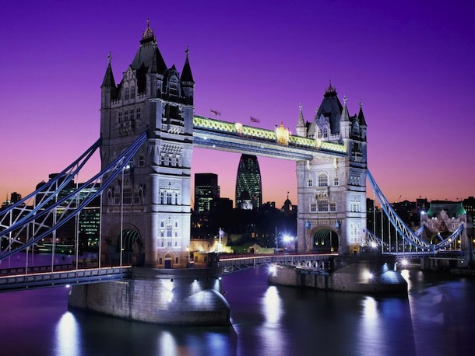
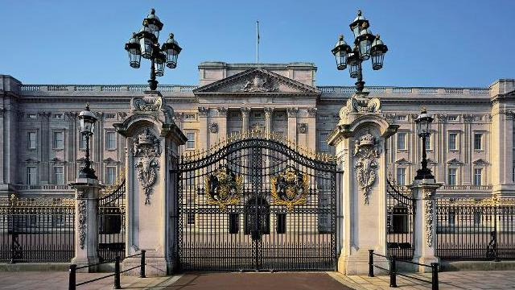
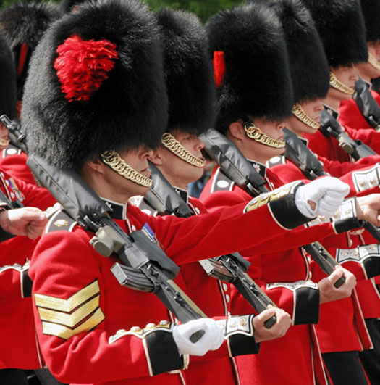
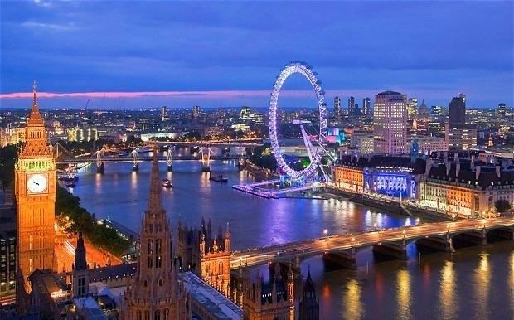
Тауер бриџ
Бакингемска палата
Почасна гарда
Биг Бен и Миленијумски точак

Slide 6
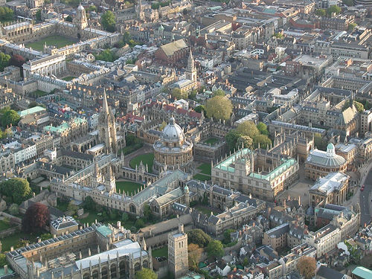
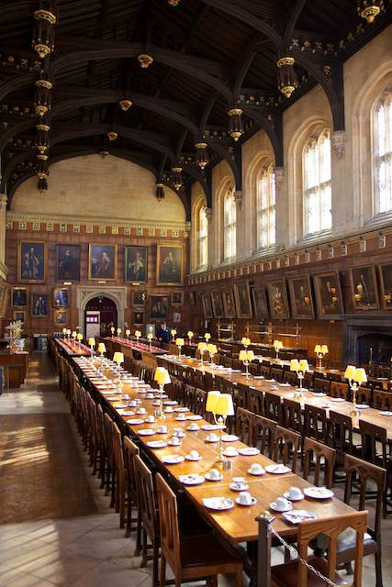
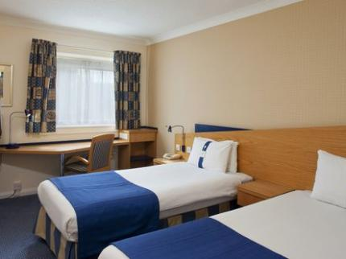
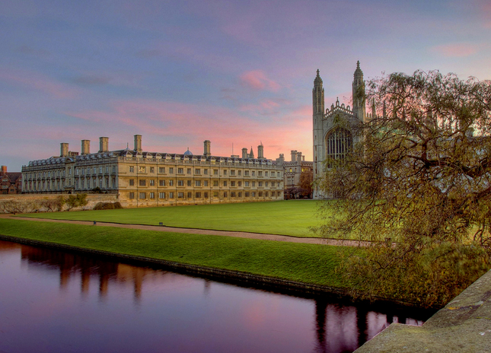
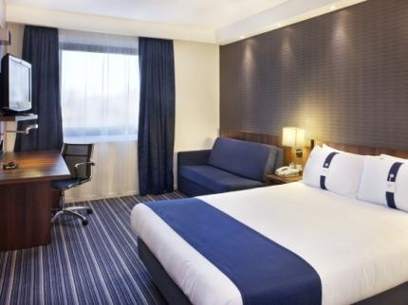
Оксфорд
Кембриџ
Трпезарија у Оксфорду

Slide 7
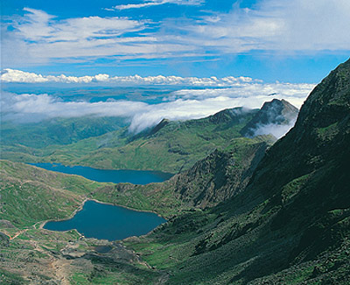
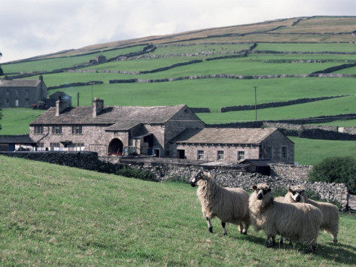
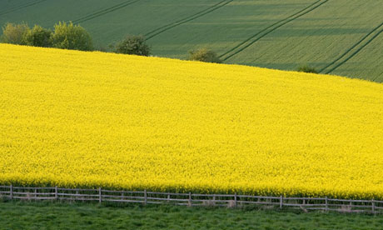
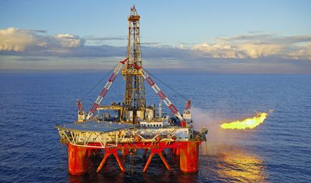
Привреда
Сточарство, земљорадња, текстилна, прехрамбена, хемијска, електроиндустрија, трговина, туризам.

Slide 8
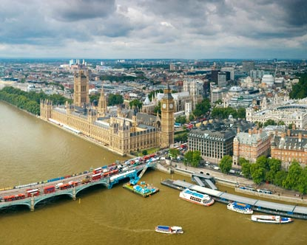
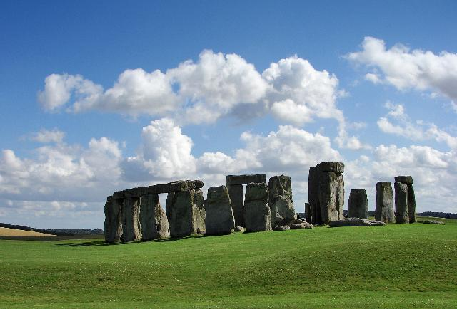
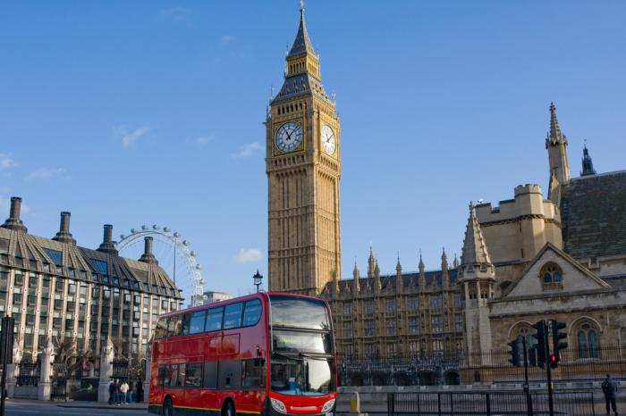
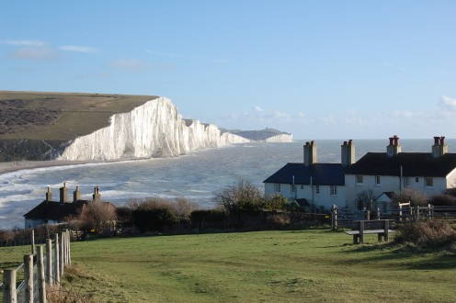
Темза и Бакингемска палата
Стоунхеџ
Клифови, Седам сестара
Лондон, дабл декер, Биг Бен

Slide 9
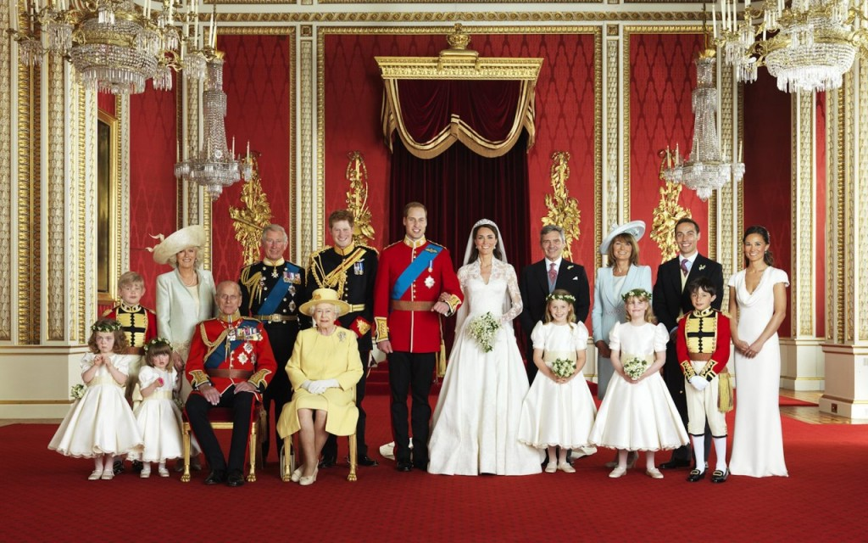
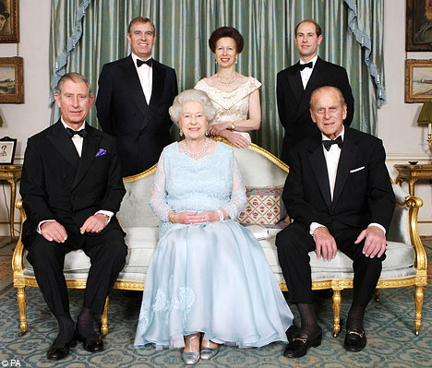
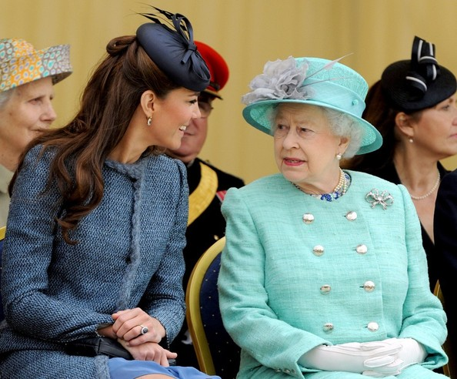
Британска краљевска породица

Slide 10
К Р А Ј
ХВАЛА НА ПАЖЊИ
Гордана Васић
Уљма, април 2014.

